Slide 1
"UTILIZACIÓN DE LA APLICACIÓN TURNINGPOINT PARA LA RESOLUCIÓN DE PREGUNTAS DE TEST EN SEMINARIOS/CLASE"
María José García Barrado
GRADO DE MEDICINA
FACULTAD DE MEDICINA
UNIVERSIDAD DE SALAMANCA

Slide 2
PLANTEAMIENTO INICIAL
Los estudiantes actuales son grandes consumidores de productos digitales y teléfonos móviles
¿Cómo aprovechar esa tecnología?
Utilizarla como una herramienta más en el aula y combinarla con todas las existentes y con otras herramientas.
Intento de “gamificar” el aula.
Más bien se puede entender como un aprovechamiento de los recursos de los que ya disponen las Universidades (USAL).

Slide 3
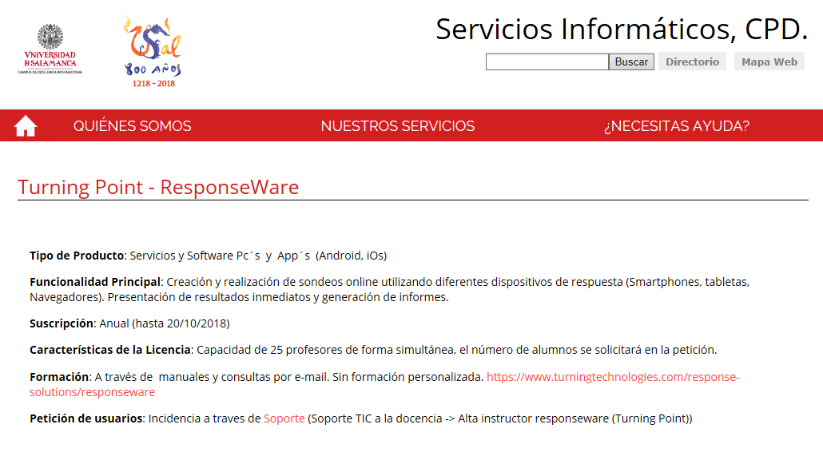
SEMINARIOS DE APRENDIZAJE BASADO EN CUESTIONES DE TEST

Slide 4
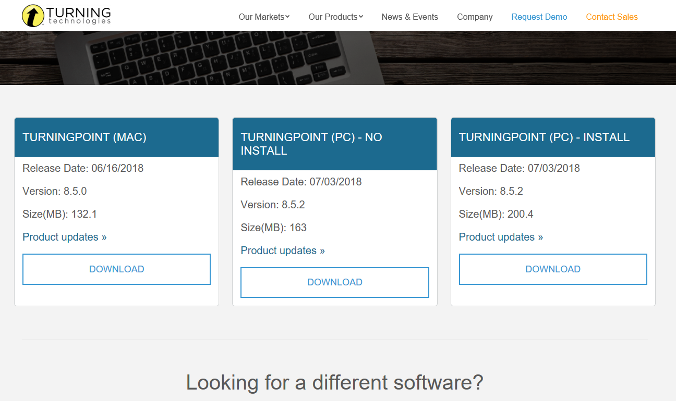
PARA EL INSTRUCTOR:
Descargar el programa “TurnningPoint” de TurnningTechnologies” en el ordenador.
https://responseware.turningtechnologies.com/
CREAR LA CUENTA CON EL CORREO DE USAL

Slide 5
PARA EL ESTUDIANTE:
Descargar la app (aplicación gratuita) ““TurnningPoint” de TurnningTechnologies”. https://responseware.turningtechnologies.com/
Puede descargarse para
iOS: iPhone, iPod touch, iPad iOS 9.0 or higher
Android OS 5.1 and higher
Se puede utilizar desde los siguientes navegadores:
Internet Explorer® 10+
Chrome™ 39+
Firefox® 31+
Safari® 6+
IMPORTANTE EN LA APLICACIÓN:
CREAR LA CUENTA CON EL CORREO DE USAL
DEBEN RELLENAR LOS DATOS DE NOMBRE Y APELLIDOS CORRECTAMENTE. Estos datos nos permitirán identificar al alumno que responde.

Slide 6
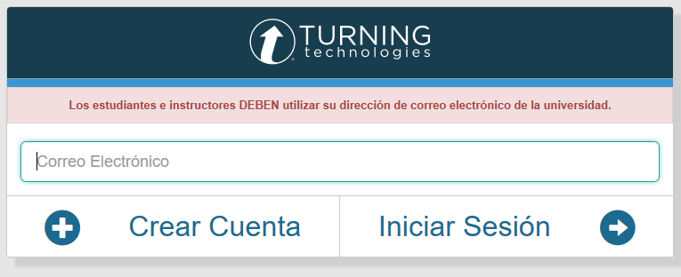
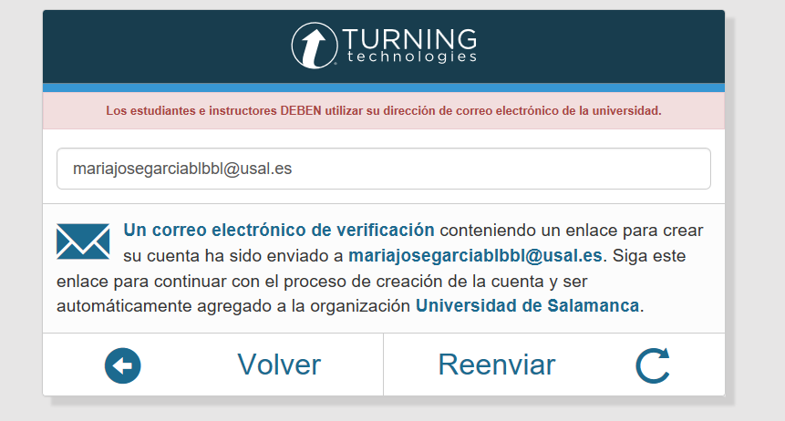
Descarga de “TurnnigPoint”

Slide 7
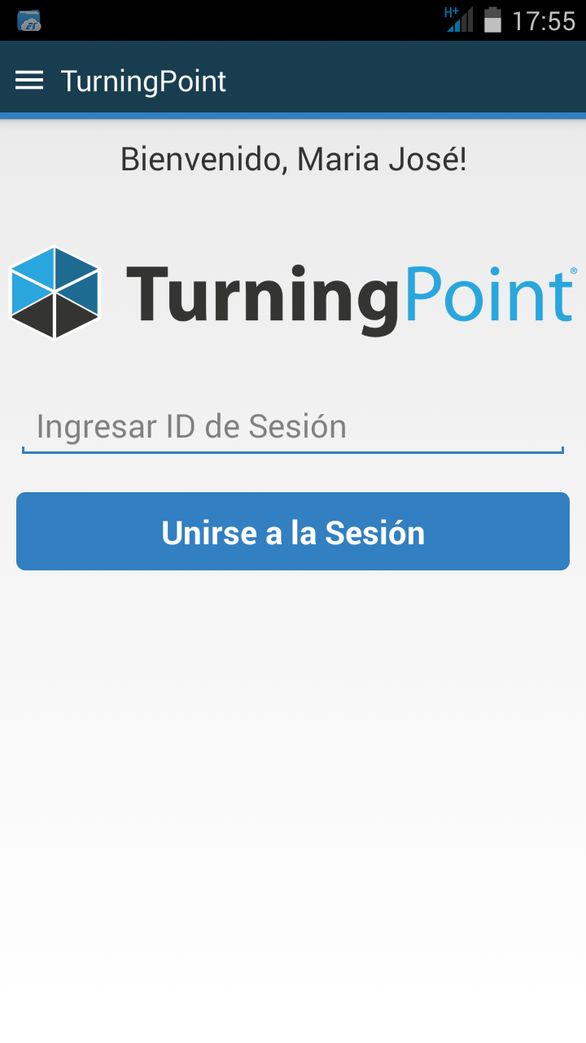
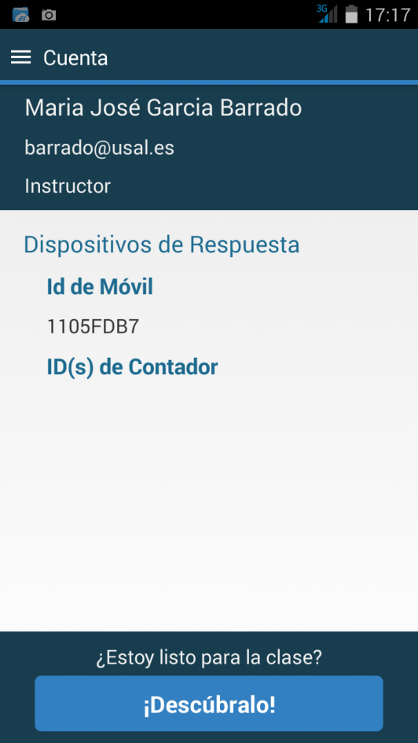
Cuando vayamos a utilizar la aplicación os pedirá la ID de la sesión. (se introduce en ese momento), te unes a la sesión y ya estamos listos para empezar

Slide 8
¿Cómo la app TurningPoint puede incrementar la actividad de aprendizaje en Farmacología?
HIPÓTESIS PROPUESTAS:
Pensábamos que podría incrementar la capacidad de atención, y así el rendimiento que podemos conseguir.
Podría repercutir en el au­mento de la predisposición psicológica a “engancharse” a la Farmacología.
Suponíamos que se puede crear un sentimiento de agrado que nos hace mejorar en nuestra capacidad de trabajo.

Slide 9
¿Cómo la app TurningPoint puede incrementar la actividad de aprendizaje en Farmacología?
OBJETIVO GENERAL:
Motivar a los alumnos en el proceso del aprendizaje.
OBJETIVOS MAS ESPECÍFICOS:
Favorecer la retención de conceptos y mejorar el rendimiento académico del alumno.
Permitir al profesorado conocer el nivel previo de conocimientos sobre la materia a modo de prueba inicial.
Evaluar la comprensión de los contenidos tratados en el aula mediante el uso de las nuevas tecnologías.
Autoevaluación del profesor sobre su propia docencia, y así poder realizar los cambios oportunos para mejorar las posibles carencias.
Permitir el análisis de la asistencia a clase de los alumnos de la asignatura.

Slide 10
Desarrollo de actividades
Fase de creación de contenidos en la aplicación TurningPoint
Desarrollo de juegos de preguntas de distintos niveles de dificultad.
Las preguntas pueden proceder de diferentes fuentes. En nuestro caso de proyecto de innovación docente USAL Nº ID2012/063
ETAPA 1
Formación de los alumnos en el funcionamiento de la aplicación y dinámica de su uso.
Después de cada bloque temático de la asignatura, se planteaban cuestiones relacionadas con la Farmacología.
Cada sesión de TurningPoint planteaba entre 15-25 cuestiones.
Una vez obtenida la respuesta se planteaba el debate sobre cada una de las posibles respuestas emitidas.
ETAPA 2
Notes:
Sin embargo, pretendíamos que los propios estudiantes aportaran cuestiones, a fin de fomentar la participación de estos y después que fuese el profesor quien decidiese las preguntas a incluir en los distintos niveles. Esta última propuesta no se ha podido incluir, sin embargo, en los próximos cursos académicos será incluida.

Slide 11
La adición de ácido glucurónido a un fármaco:
ETAPA 1: CREACCION DE CONTENIDOS
Disminuye su hidrosolubilidad
Habitualmente provoca la inactivación del fármaco
En un ejemplo de reaccion en fase I
Ocurre al mismo ritmo en el adulto y el recien nacido
Involucra al citocromo P450

Slide 12
ETAPA 1

Slide 13
ETAPA 1

Slide 14
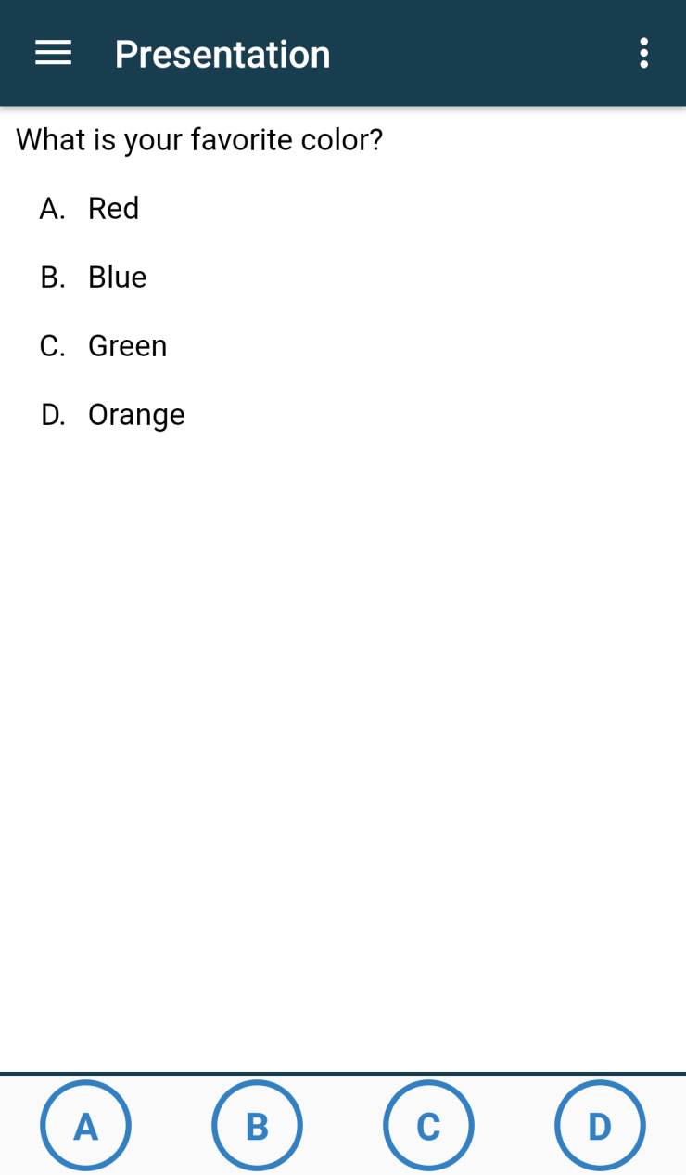
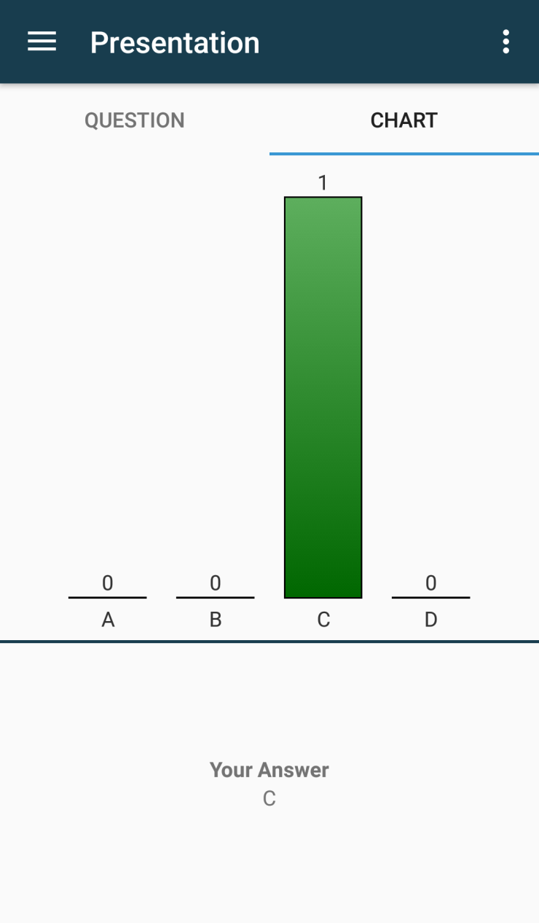
ETAPA 2
Sesión abierta
Sesión cerrada

Slide 15
ETAPA 1

Slide 17
98,4%
0%
0%
1,6%
0%

Slide 18
¿Cuál es el fundamento químico de la inhibición reversible de la acetilcolinesterasa por el alcaloide fisostigmina y compuestos relacionados?:
Inhibición alostérica de la enzima.
Unión covalente a un cofactor esencial para la reacción.
Coordinación de un catión Mg²⁺ en el centro activo de la enzima.
Analogía con el estado de transición de la reacción catalizada por la enzima.
Formación de un carbamato (carbamilación) del resto de serina en el centro activo de la enzima.

Slide 20
Metabolismo:
Los inhibidores metabólicos son sustancias que disminuyen la dotación de CYP
Los fármacos inhibidores e inductores del CYP3A4 suelen serlo también de la Gly-P

Slide 21
La adición de ácido glucurónido a un fármaco:
Disminuye su hidrosolubilidad
Habitualmente provoca la inactivación del fármaco
En un ejemplo de reaccion en fase I
Ocurre al mismo ritmo en el adulto y el recien nacido
Involucra al citocromo P450

Slide 22
En relación con el sistema colinérgico, la escopolamina es antagonista no selectivo de receptores muscarínicos, mientras que el atracurio es (señale lo correcto):
Estimulante ganglionar.
Antagonista no competitivo de receptores nicotínicos a nivel del sistema nervioso central.
Antagonista competitivo de receptores nicotínicos a nivel de la placa motora.
Agonista selectivo de receptores muscarínicos.
Inhibidor de la acetilcolinesterasa (ACE).

Slide 23
Datos que se consiguen de los informes de las sesiones TurningPoint
La asistencia al aula.
Los resultados por cada pregunta.
Los resultados por cada participante.
Un detalle resumido de los resultados.
Resultados comparativos cuando se realizan diferentes grupos.
Los detalles de cada sesión.
Las preguntas mejor contestadas.
El número de alumnos que se conectan y desconectan en cada momento etc.
“Es la herramienta de evaluación de la propia propuesta”.

Slide 24
Ejemplo de resultados por cada pregunta
Nombre de sesión
14-02-2018 11-03
Fecha de creación |  | Participantes activos |  | Total de participantes
2/14/2018 10:09:53 AM |  | 111 |  | 111
Puntuación promedio |  | Preguntas
54,00% |  | 19
Resultados por pregunta
1. La acción de la acetilcolina se inactiva rápidamente a través de uno de los siguientes procesos (señale la respuesta correcta): (Opciones múltiples)
 | Contestaciones
 | Porcentaje | Recuento
Hidrólisis rápida por la Acetilcolinesterasa ( c ) | 79,57% | 74
Recaptación neuronal en sinapsis colinérgicas | 13,98% | 13
Recaptación en las células postsinápticas | 3,23% | 3
Difusión a la circulación sanguínea | 2,15% | 2
Activación de receptores nicotínicos | 1,08% | 1
Totales | 100% | 93

Slide 25
Ejemplo de resultados por participante
Nombre
Juanjo Gomez
ID de usuario | Total de puntos 8
-
Dispositivo que contesta | Puntuación
1100A68F
Pregunta | Contestación
1. Para conectarme desde el dispositivo: ¿Cómo me ha resultado? | A. Muy fácil
2. ¿Cual de las siguientes personas preferirías como profesor de FARMACOLOGIA? | E. Ninguno de los anteriores
3. ¿Cuál de estas respuestas no se refiere a la via sublingual? | A. Sirve para que se absorban fármacos de gran peso molecular
4. Desde el servicio de medicina interna se remite a un paciente al que se le debe administrar un medicamento por vía enteral y conseguir concentraciones plasmáticas inmediatas, señala cuál sería la vía y forma farmacéutica de elección. | C. Vía sublingual, comprimidos bucales.
5. Una paciente de 18 años de edad es llevada a la sala de emergencia debido a la sobredosis de drogas. ¿Cuál de las siguientes vías de administración es la más deseable para administrar el antídoto para la sobredosis? | E. Intravenosa.
6. Señale un inconveniente respecto a la vía intravenosa: | E. Peligro de embolias
7. Señale la opción correcta:
8. Un principio activo es la sustancia química que:la opción correcta: | B. Es capaz de producir cambios en los procesos fisiológicos y bioquímicos de un organismo
9. Que característica debe tener un fármaco para administrarse por vía oftálmica | B. Que sea un ácido débil
10. Respecto a la via inhalatoria
11. Qué vía de administración de las relacionadas es una vía directa o inmediata, que permite una absorción rápida para fármacos que se presentan en disolución acuosa y, lenta y sostenida si se trata de formas depot:
12. El médico decide administrar morfina por vía oral, 1 comprimido de liberación inmediata a un paciente con dolor severo, si este principio activo presenta un intenso efecto de primer paso hepático, ¿qué precauciones se deben tomar?. | E. Disminuye la biodisponibilidad, por lo tanto deberemos ajustar el intervalo posológico

Slide 26
Ejemplo de detalle resumido por participante
 |  |  |  |  | Nombre de sesión |  | Participantes activos |  | Total de participantes
 |  |  |  |  | 07-02-2018 14-27 |  | 28 |  | 28
 |  |  |  |  | Puntuación promedio |  | Preguntas
 |  |  |  |  | 51,65% |  | 14
 |  |  |  |  | Detalle de resultados
Primer nombre | Apellido | P1 | P2 | P3 | P4 | P5 | P6 | P7 | P8 | P9 | P10 | P11 | P12 | P13 | P14 | Total de puntos | Puntuación
Clave de respuesta |  | E | E | A | A | A | C | E | E | A | B | D | B | - | E | 13,00 | 100,00%
Ana Isabel | García | A | - | - | - | - | - | - | - | - | - | - | - | - | - | 0,00 | 0,00%
Sandra | García | A | A | - | B | B | C | E | E | - | - | D | D | A | C | 4,00 | 30,77%
Ana Isabel | García | A | C | D | - | B | C | E | E | - | - | D | C | A | E | 5,00 | 38,46%
Ana Isabel | García | C | E | A | - | A | C | E | E | A | B | C | D | C | E | 9,00 | 69,23%
Ana Isabel | García | C | E | A | A | A | C | E | E | A | B | C | D | C | E | 10,00 | 76,92%
Ana Isabel | García | B | B | A | A | A | C | E | E | A | B | - | C | C | E | 9,00 | 69,23%
Ana Isabel | García | A | A | A | A | A | C | - | E | - | B | C | - | C | E | 7,00 | 53,85%
Ana Isabel | García | B | A | A | A | A | C | E | E | A | B | A | D | D | C | 8,00 | 61,54%
Ana Isabel | García | B | E | - | A | A | C | - | E | - | B | D | D | D | - | 7,00 | 53,85%
Ana Isabel | García | A | E | - | A | A | C | E | E | - | B | B | - | - | E | 8,00 | 61,54%
Ana Isabel | García | B | - | - | - | - | - | - | - | - | - | - | - | - | - | 0,00 | 0,00%
Ana Isabel | García | B | - | - | D | A | A | E | E | E | B | C | D | C | D | 4,00 | 30,77%
Ana Isabel | García | C | A | A | A | A | C | E | E | A | B | B | D | D | A | 8,00 | 61,54%
Ana Isabel | García | C | A | A | A | A | C | E | E | E | B | B | D | E | C, E | 8,00 | 61,54%
Ana Isabel | García | C | E | A | A | A | C | E | E | E | - | B | A | A | C | 7,00 | 53,85%
Ana Isabel | García | C | A | A | - | A | C | E | E | A | B | D | D | E | E | 9,00 | 69,23%
Ana Isabel | García | C | A | A | A | A | B | E | E | A | B | D | D | E | E | 9,00 | 69,23%
Ana Isabel | García | C | A | A | A | A | C | E | E | - | B | C | - | - | C | 7,00 | 53,85%
Ana Isabel | García | B | D | A | A | A | - | - | E | - | B | D | D | - | - | 6,00 | 46,15%
Ana Isabel | García | C | A | A | A | A | C | E | E | A | B | D | C | E | E | 10,00 | 76,92%
Ana Isabel | García | C | B | A | - | A | C | E | E | A | B | D | D | - | E | 9,00 | 69,23%
Ana Isabel | García | - | A | A | A | A | C | E | E | A | B | D | D | E | E | 10,00 | 76,92%
Ana Isabel | García | - | A | A | A | A | - | E | E | A | B | - | D | E | E | 8,00 | 61,54%
Ana Isabel | García | - | - | A | A | A | C | E | E | A | B | D | D | C | E | 10,00 | 76,92%
Ana Isabel | García | - | - | A | A | A | C | E | E | A | B | C | - | - | E | 9,00 | 69,23%
Ana Isabel | García | - | - | - | - | - | - | - | - | - | - | D | B | E | E | 3,00 | 23,08%
Ana Isabel | García | - | - | - | - | - | - | - | - | - | - | D | - | E | E | 2,00 | 15,38%
Ana Isabel | García | - | - | - | - | - | - | - | - | - | - | D | A | C | E | 2,00 | 15,38%
Promedios del Curso |  | 0,00% | 17,86% | 64,29% | 60,71% | 75,00% | 67,86% | 71,43% | 82,14% | 46,43% | 71,43% | 46,43% | 3,57% | - | 60,71% | 6,71 | 51,65%

Slide 27
Datos de una sesión con 111 alumnos a los que se encuestó sobre si consideraba que el uso de la aplicación es útil para la evaluación continua de la asignatura.
25. Este seminario me ha parecido: (Opciones múltiples)
 | Contestaciones
 | Porcentaje | Recuento
Inútil, no he aprendido nada ( c ) | 0,00% | 0
Poco útil, pero me ha servido para ver preguntas de test | 0,90% | 1
Útil, he repasado la materia | 17,12% | 19
Útil, he repasado y me gustaría repetirlos después de cada bloque | 81,98% | 91
Totales | 100% | 111

Slide 28
Datos de una sesión con 104 alumnos a los que se encuestó sobre el grado de aceptación de esta metodología.
18. Respecto a este seminario (Opciones múltiples)
 | Contestaciones
 | Porcentaje |  | Recuento
Creo que son suficientes los seminarios realizados | 7,69% |  | 8
Me gustaría un seminario después de cada bloque | 92,31% |  | 96
No me gustan, prefiero otro tipo de seminarios | 0,00% |  | 0
Totales | 100% |  | 104

Slide 29
Datos de una sesión con 99 alumnos a los que se encuestó sobre la resolución de las dudas con esta metodología.
19. Respecto al tipo de preguntas: (Opciones múltiples)
 | Contestaciones
 | Porcentaje |  | Recuento
No me resuelven las dudas | 6,06% |  | 6
Me resuelven las dudas | 75,76% |  | 75
Prefiero no valorarlo | 18,18% |  | 18
Totales | 100% |  | 99

Slide 30
Conclusión
Este sistema es económico y versátil puesto que la aplicación Turning Point ya está presente en nuestra Universidad.
Es muy sencillo de utilizar y se puede acceder al sistema desde cualquier lugar y dispositivo.
Es útil con grupos grandes.
Ventajas
La aplicación por sí misma no nos asegura el éxito.
Si no abordamos adecuadamente, puede que esta actividad, como cualquier otra, carezca de interés para el usuario y termine consiguiendo lo contrario de lo que pretendía: desinterés.
Inconvenientes

